Slide 1
TEMA: KÄRHANANYŇ BAHA SYÝASATY.
1.Kärhananyň baha syýasatynyň strategiki jähetleri.
2.Kärhananyň baha syýasatynyň taktiki jähetleri.
3.Kärhana tarapyndan bazarda ulanylýan baha emele gelşiniň usullary.

Slide 2
Bazar mehanizmi ulgamynda baha esasy orny eýeleýär we obýektiw ykdysady kategoriýa, ýagny diňe ykdysady kanunlaryň esasynda hereket edýän gural bolup durýar. Islendik jemgyýetde baha ykdysadyýeti dolandyrmagyň, ondan gelip çykýan görkezijisi bolmak bilen, hereket edýän modelini görkezýär. Bazar şertlerinde merkezleşdirilmedik baha emele gelşi agdyklyk edýär. Islegiň we teklibiň esasynda emele gelýän bahalar bazar gatnaşyklaryna laýyk gelýär. Şeýle ýagdaýda bahany garşylyklaýyn ýokardan görkezme boýunça meýilnamalaşdyrmak bolmaýar. Bazar bahalary esasy düzgünleşdiriji bolup durýar, bahalar tassyklanylmaýar. Dünýä bahalary bahalar üçin binýat bolup durýar.

Slide 3
Kärhananyň baha syýasaty onuň umumy strategiýasynyň möhüm elementi bolmak bilen bazar strategiýasy ýaly iri bölümine gös-göni girýär we strategiki hem-de taktiki jähetleri özünde utgaşdyrýar. Kärhananyň baha syýasaty has umumy görnüşde onuň ýolbaşçylarynyň öndürilýän harytlara, umumy strategiýasynyň çäklerinde amala aşyrylýan we öňde goýan maksatlaryna ýetilmegine gönükdirilen işler üçin bahalary kesgitlemek, goldamak we üýtgetmek boýunça işleri hökmünde kesgitlenilýär.
Bu ýerde marketingiň ähmiýetini bellemek gerek. Kärhananyň bazar islegine gönükdirilen işiniň guralmagy marketing diýlip atlandyrylýar. Marketing kärhananyň maliýe durnuklylygyna tebigy zerurlyklaryny kanagatlandyrmagyň usuly hökmünde ýüze çykýar.

Slide 4
baha syýasatynyň strategik jähetleri bahalary kesgitlemek we üýtgetmek boýunça şertnamalaýyn çäreleri öz içine alýar, bu çäreler kärhananyň ähli önümçilik we haryt öndürýän ulgamynyň işleriniň düzgünleşdirilmegine, umumy strategiýasynyň maksatlaryna we wezipelerine laýyklykda öndürilýän harytlaryň we hyzmatlaryň bäsdeşlige
ukyplylygyny goldamaklyga gönükdirilýär.
baha syýasatynyň taktiki jähetleri gysga möhletli we bir gezekleýin häsiýete eýe bolan çäreleri öz içine alýar. Olar bazarda bahalaryň birden üýtgemegi ýa-da bäsdeşleriň özüni alyp barşynyň üýtgemegi, dolandyryş işgärleriniň ýalňyşlyklary netijesinde ýüze çykýan deformasiýalaryň aradan aýrylmagyna gönükdirilýär we käwagt kärhananyň strategik maksatlarynyň garşysyna hereket etmegide ahmal.

Slide 5
Bazar ykdysadyýetine geçiş şertlerinde kärhana tarapyndan dogry baha syýasatynyň amala aşyrylmagy üç derejeli ykdysady seljermäniň – tutuş ykdysadyýet derejesinde, pudak derejesinde, kärhana derejesinde seljemäniň geçirilmegini göz öňünde tutýar. Şeýle seljerme kärhananyň ýolbaşçylaryna hem gerimlere, hem wagta görä bazar şertlerinden dogry ugur almaga mümkinçilik berýär.
Tutuş ykdysadyýet derejesinde seljerme. baha syýasatyny üstünlikli amala aşyrmak üçin kärhana daşarky faktorlary: baha emele gelşiniň hereket edýän ýörelgelerini, salgyt salnyşyny, harajatlary özüne düşýän gymmata degişli etmegiň tertibini, peýdany paýlamagyň ýörelgelerini we bu meseleler boýunça kabul edilen
kanunlary jikme-jik öwrenmegi zerur. Sebitlerdäki bazarlarda bahalaryň derejesiniň we ýagdaýynyň öwrenilmegi hökmany bolup durýar. Bulardan başga-da harydyň ýerlenilýän ýeri, dürli hojalyk aragatnaşyklary baha syýasatynyň üstünlikli amala aşyrylmagyna uly täsir edýär. Şeýle hem tutuş ykdysadyýetde näme bolup geçýändigi, haýsy ýurtlar bilen ykdysady aragatnaşyklar ýola goýlar we şol ýurtlarda haýsy kanunlaryň hereket edýändigi, ykdysady ýagdaýyň haýsy ugur boýunça ösdüriljekdigi barada maglumatyň bolmagy zerur.

Slide 6
Seljermäniň pudaklaýyn derejesinde harytlaryň ýerlenilýän bazarlaryny jikme-jik seljermek amala aşyrylýar, çak edilýän satyn alyjylar we bäsdeşler kesgitlenilýär.
Kärhana tarapyndan kärhananyň derejesinde dogry baha syýasatynyň ýöredilmegi aşakdaky jähetlerde maglumatyň alynmagyny we seljermesini göz öňünde tutýar:
• kärhana tarapyndan goýberilýän harydyň hilini ýokarlandyrmak mümkinçiligi; • islegiň ýagdaýy we çaklaýşy; • sarp edilýän we ýerlenilýän önümiň bahay barada maglumatlar; • harajatlary peseltmek üçin gorlaryň agtarylmagy; • kärhana tarapyndan goýberilýän harytlaryň bahayny, bäsdeş kärhanalaryň şeýle harytlarynyň bahay barada maglumatlary çaklamak; • bahalaryň dinamikasynyň we düzüminiň seljermesi; • monopolist kärhanalar tarapyndan bahalaryň deklarirlenmegi barada maglumatlar;
• kärhana tarapyndan taýýarlanylýan harytlara islegiň çeýeligini,
düzümini we dinamikasyny öwrenmek; • içerki satuw bazarlaryny we potensial bäsdeşleri çaklamak; • birža bahalaryny öwrenmek;
• daşarky söwda bahalaryny we satuw bazarlaryny öwrenmek.

Slide 7
Kärhanalaryň öz harytlaryna başlangyç baha kesmegiň işlenen usulynyň bolmagy zerur.
Mälim bolşy ýaly, baha kesilmegi alty tapgyrdan ybarat:
1. baha emele gelşiniň maksatlaryny we wezipelerini bellemek;
2. Islegi kesgitlemek;
3. Harajatlary bahalandyrmak;
4. Bäsdeşleriň bahalaryny we harytlaryny seljermek;
5. baha emele gelşiniň usulyny saýlap almak;
6. Gutarnykly baha kesmek.

Slide 8
baha kesmek bilen, kärhanalar üç sany bitewi meseläni çözýärler: Näme, nähili we kim üçin? Bu prosesiň gysgaça beýany şulardan ybarat:
1. Anyk näme öndüriler? Bu sarp edijileriň seslenmesi bilen kesgitlenilýär. Sarp ediji buýrujy bolup durýar. Has takygy, her bir adam, buýrujy bolmak bilen, ses bermeklige gatnaşyjy hökmünde çykyş edýär we öz puluny oňa gerek bolan harydy öndürmäge çagyrýan ses hökmünde peýdalanýar.
2. Harytlar nähili öndürilýär? Bu dürli önüm öndürijileriň bäsdeşligi bilen kesgitlenilýär.
3. Haryt kim üçin öndürilýär? Bu önümçilik hyzmatlarynyň bazarynda isleg we teklip: zähmet haky, ýer rentasy (ýerden alynýan düşewünt), başga adamlaryň we jemgyýetiň ähli girdejisi bilen belli bir gatnaşykda her bir adamyň girdejisini artdyrýan göterim we peýda bilen kesgitlenilýär.

Slide 9
Başlangyç baha kesmek bilen, kärhana soňra bazarda hereket edýän dürli faktorlara baglylykda oňa düzediş girizýär. Şonda ol bahalaryň aşakdaky görnüşlerinden we baha kesmegiň usullaryndan peýdalanýar;
• täze haryda baha kesmek;
• haryt sanawynyň çäklerinde baha emele gelşi;
• geografiki ýörelge boýunça baha kesmek;
• arzanladyş we hasaplamalar bilen baha kesmek;
• satuwy höweslendirmek üçin baha kesmek:
• diskriminasion baha kesmek.

Slide 10
Täze haryda baha kesmek. Kärhananyň baha emele getirmek meselesine strategiki çemeleşmesi köp derejede harydyň ýaşaýyş tapgyryna bagly. Hakyky täze harydyň bazara çykarylmagynyň tapgyry
aýratyn uly kynçylyk döredýär. Patent bilen goralýan täze haryt bilen
eýýäm bazarda bar bolan şeýle harydyň bahayny kesgitlemegiň arasynda tapawut bar.
Hakyky täze haryda baha kesmek. Patent bilen goralýan täze haryt bilen bazara çykýan kärhana aňryçäk baha ýa-da harydy bazarda ornaşdyrmak üçin baha kesýär.
Pes baha kesilmegi aşakdaky şertlerde netije berýär:
• bazar bahalara örän duýgur, ýagny isleg bahadan çeýe;
• goýberilişiň möçberiniň artdyrylmagy bilen kärhananyň harajatlary
kemelýär;
• pes baha bäsdeşleri özüne çekmeýär.

Slide 11
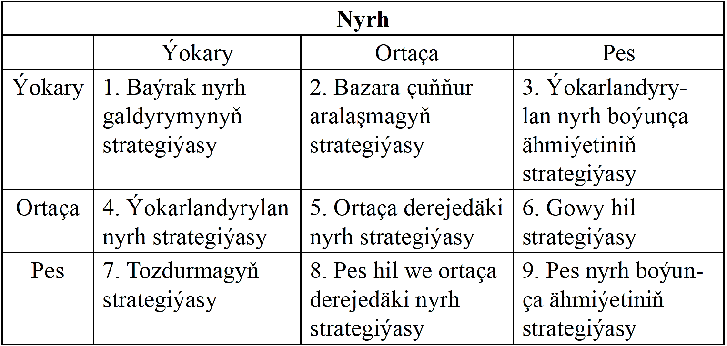
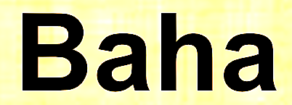

Slide 12
Haryt sanawynyň çäklerinde baha emele gelşi. Eger haryt onuň sanawynyň bir bölegi hasaplanylýan bolsa, baha emele gelşine çemeleşme düýpgöter başgaça. Şeýle ýagdaýda kärhana iň ýokary derejede peýda alynmagyny, tutuş haryt sanawy boýunça üpjün edip biljek bahalaryň ulgamyny işläp taýýarlaýar. bahalary kesgitlemek isleg we harajatlar nukdaýnazaryndan bir-biri bilen özara baglanyşyklydygy we dürli derejedäki bäsdeşlik garşylyklaryna duçar bolýandygy sebäpli çylşyrymlaşýar.

Slide 13
Geografiki ýörelge boýunça baha kesmek. baha emele gelşiniň geografiki ýörelgesi kärhana tarapyndan ýurduň dürli ýerlerinde sarp edijiler üçin dürli bahalary bellemekden ybarat. Kärhana daşda ýerleşýän müşderi üçin harytlary ugratmak golaýda ýerleşýän müşderä iberenden gymmat düşýär. Harydy eltmek boýunça has ýokary çykdajylaryň öwezini dolmak üçin satyn alyjylary ýitirmek bilen bagly töwekgelçilik edip, daşda ýerleşýän müşderilerden has ýokary bahadan pul almagyň manysy barmy? Daşda ýerleşýändigine garamazdan, ähli satyn alyjylara birmeňzeş baha kesilmegi gowy bolmazmy? Geografiki ýörelge boýunça bahalary kesgitlemegiň bäş görnüşi bolýar:
а) harydyň öndürilýän ýerinde baha kesmek;
b) harytlary eltmek boýunça çykdajylary goşmak bilen ýeke-täk baha kesmek;
ç) zolaklaýyn baha kesmek;
d) binýatlaýyn nokat babatda baha kesmek;
e) eltmek boýunça harajatlary kärhananyň tölemegi bilen baha kesmek.

Slide 14
Arzanlatma we hasaplama bilen baha kesmek. Belli bir hereketler üçin satyn alyjylary sylaglamak hökmünde kärhanalaryň köpüsi öz harytlarynyň başlangyç bahalaryny üýtgedýärler. Arzanlatmanyň satyn alyjylary höweslendirmek üçin ulanylýan birnäçe görnüşi bar.
Nagt töleg üçin arzanlatma nagt pul bilen töleýän satyn alyjylara berilýär. Şeýle arzanlatmalar satyjynyň maliýe ýagdaýyny gowulandyrmaga, üzülmejek bergileriň töledilmegi bilen baglylykda çykdajylary
kemeltmäge kömek edýär.
Satyn alynýan harydyň möçberi üçin arzanlatma harydyň uly toplumyny satyn alýan sarp edijiler üçin bahayň peseldilmegi. Bu arzanlatma ähli satyn alyjylara teklip edilýär we harytlaryň uly toparynyň ýerlenilmegi bilen baglylykda satyn alyjynyň harajatlarynyň tygşytlanylýan möçberinden ýokary bolmaýar. Tygşytlamak ätiýaçlyklaryň satuwy, olary saklamak we harytlary ugratmak boýunça harajatlary kemeltmegiň hasabyna emele gelýär. Bu arzanlatmalar sarp edijini bir satyjydan haryt satyn almaklyga höweslendirýär.

Slide 15
Ýerlemegi höweslendirmek üçin baha kesmek. Belli bir şertlerde kärhanalarda öz harytlaryna bazardakydan pes, käwagt bolsa harajatlardan hem pes baha kesýärler. Şeýle bahalaryň dürli görnüşleri bar.
1. Kärhanalar käbir harytlara «zyýan çekýän liderlere» – adaty baha boýunça başga harytlary hem satyn alar diýen umyt bilen satyn alyjylary çeker ýaly baha kesýär.
2. Wagtyň belli bir döwründe müşderileriň köp sanlysyny çekmek üçin satyjylar gyşky arzanladyş ýaly ýagdaýlar üçin bahadan peýdalanýarlar.
3. Wagtyň belli bir döwründe araçylardan haryt satyn alýan sarp edijilere edilýän arzanlatma. Bu preýskurant bahalary peseltmezden satuw kynlaşan döwründe haryt gorlaryny azaltmagyň çeýe serişdesi.
4. Satyn alyjylaryň köp sanlysyny çekmek üçin bahalaryň arzanladylmagy.

Slide 16
Diskriminasion baha kesme. Kärhanalar köplenç sarp edijilerde, harytlarda, ýerlerde tapawutlary göz öňünde tutmak bilen, öz harytlarynyň bahalaryna düzediş girizýärler. Diskriminasion bahalardan peýdalanmak bilen, kärhana harajatlardaky tapawutlary göz öňünde tutmazdan, harytlary ýa-da hyzmatlary dürli bahalardan ýerleýär. Diskriminasion bahalardan peýdalanmak birnäçe görnüşde amala aşyrylyp bilner:
1. Dürli satyn alyjylar şol bir harydy ýa-da hyzmaty dürli bahalardan satyn alyp bilýärler: mysal – talyplaryň, pensionerleriň muzeýe barmagy üçin bahayň arzanladylmagy.
2. Harytlaryň dürli görnüşleri dürli bahalar boýunça ýerlenilýär, ýöne olaryň goýberilişi üçin harajatlardaky tapawutlar göz öňünde tutulmaýar.
3. Harytlary öndürmek boýunça harajatlar ýerlerde birmeňzeş bolsa-da, olar dürli ýerlerde dürli bahalardan satylýar.
4. bahalar möwsüme, hepdäniň gününe ýa-da gije-gündiziň dowamynda wagta baglylykda üýtgeýär.
5. Iň gowy hyzmat edilişi göz öňünde tutulyp baha kesilýär.

